Slide 1



Slide 2
CONTENTS
01
INTRODUCE
02
TARGET ANALYSIS
03
BENCH MARKING
04
RENEWAL CONCEPT
I. 경복궁 소개
II. 요구사항 및 분석
III. 홈페이지 방문자 분석
I. 타겟 설정
II. 페르소나
I. 자사홈페이지 분석
II. 자사홈페이지 장점·단점
III. 타사홈페이지 분석
VI. 타사홈페이지 장점·단점
V. SWOT분석
I. 구체적인 구현방안
II. 아이디어 스케치
III. 와이어 프레임
VI. 사이트 맵
V. 스토리보드

Slide 3
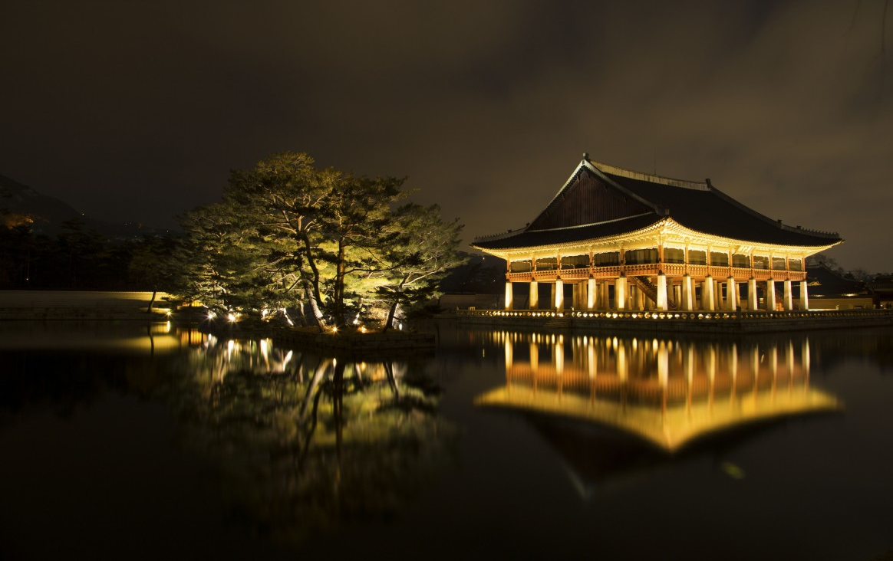
I. 경복궁 소개
II. 요구사항 및 분석
III. 홈페이지 방문자 분석
경복궁은 태조4년(1395년)에 창건된 조선의 법궁으로서
연간 550만명이 찾아오는 역사문화의 관광명소이자
조선 왕실의 역사와 생활 문화를 배우고
체험할 수 있는 교육과 여가의 공간입니다.

Slide 4
I. 경복궁 소개
II. 요구사항 및 분석
III. 홈페이지 방문자 분석
경복궁 야간개장에 대해
방문자들에게 홍보하고 싶습니다
메인페이지가 조금 답답해 보입니다
GNB의 메뉴의 개수가 너무 많아보입니다
메인페이지의 section의 개수를 늘리고
section의 width, height를 넓혀 공간감을 확보
메뉴의 개수를 줄여 공간을 확보하고
사라진 메뉴는 메인페이지 section에 추가해
접근성은 최대한 유지
Big visual 아래에 하나의 section을 만들어
야간개장에 대한 내용을 추가해 자연스럽게 홍보

Slide 5
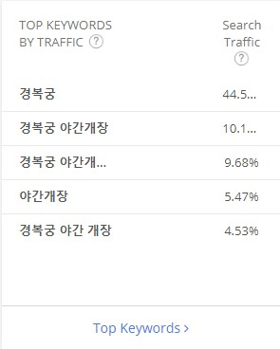
I. 경복궁 소개
II. 요구사항 및 분석
III. 홈페이지 방문자 분석
가장 인기있는 축제인 야간개장이 시작된 만큼
야간개장에 대한 검색을 통해 발생한 트래픽이
30%정도를 차지하는 것을 알 수 있다
Source for data: https://www.similarweb.com/

Slide 6
I. 경복궁 소개
II. 요구사항 및 분석
III. 홈페이지 방문자 분석
가장 인기있는 축제인 야간개장이 시작된 만큼
야간개장에 대한 검색을 통해 발생한 트래픽이
30%정도를 차지하는 것을 알 수 있다
▶ 야간개장의 정보를 원하는 방문자가 많은 만큼
관련자료를 메인페이지에 배치한다면 방문자의 편의성이 증가할 것으로 사료됨
Source for data: https://www.similarweb.com/

Slide 7
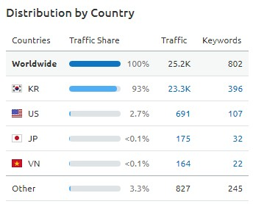
I. 경복궁 소개
II. 요구사항 및 분석
III. 홈페이지 방문자 분석
또한 COVID-19의 장기화로 인해
여행객이 큰 폭으로 감소해
트래픽의 약 90%는 국내에서 발생했음을 알 수 있다
Source for data: https://www.semrush.com/

Slide 8
I. 경복궁 소개
II. 요구사항 및 분석
III. 홈페이지 방문자 분석
또한 COVID-19의 장기화로 인해
여행객이 큰 폭으로 감소해
트래픽의 약 90%는 국내에서 발생했음을 알 수 있다
▶ 국내 관광객을 위한 이벤트를 열고 홍보하여 이를 통해 실제 방문객의 수를 늘릴 수 있을 것으로 사료
Source for data: https://www.semrush.com/

Slide 9
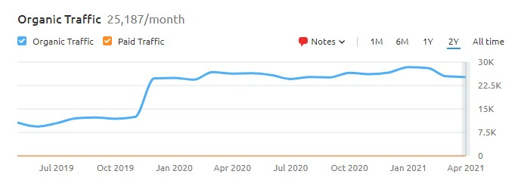
I. 경복궁 소개
II. 요구사항 및 분석
III. 홈페이지 방문자 분석
2019년 10월 후반부를 기점으로
트래픽이 약 2배 가량 증가하여 꾸준히 유지하고 있으며
월 25,000명이 사이트를 방문하고 있다
Source for data: https://www.semrush.com/

Slide 10
I. 경복궁 소개
II. 요구사항 및 분석
III. 홈페이지 방문자 분석
2019년 10월 후반부를 기점으로
트래픽이 약 2배 가량 증가하여 꾸준히 유지하고 있으며
월 25,000명이 사이트를 방문하고 있다
Source for data: https://www.semrush.com/
▶ 증가한 트래픽이 꾸준히 유지되는 것을 보아
경복궁에 대한 관심도가 높아졌고 유지되고 있으므로
이를 활용해 실제 방문객으로 유치할 수 있도록 함

Slide 11
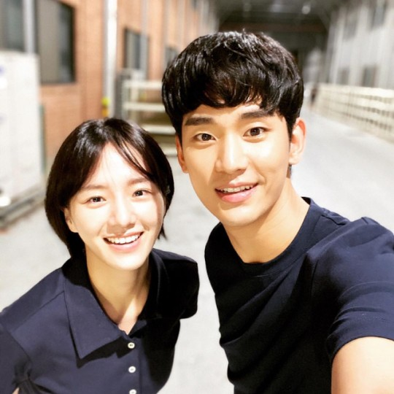

I. 타겟 설정
II. 페르소나
?
?
MAIN TARGET
MAIN TARGET
20~30대 / 커플
20대 / 여
경복궁 야간개장 티켓구입 정보를
얻기 위해 홈페이지에 방문
신상한복을 경복궁에서 촬영하고 싶어하는
개량한복 쇼핑몰을 운영 중인 CEO

Slide 12

I. 타겟 설정
II. 페르소나
여자친구와 경복궁 데이트를 계획한 A씨
작년에는 COVID-19로 야간개장이 전량 환불되는 사태까지 발생해
올해는 티켓 구매가 치열할 것으로 예상해
좀 더 많은 정보를 얻고 싶어 경복궁 홈페이지에 접속했는데 좀처럼 정보를 찾아볼 수가 없다.
언제부터 티켓 구매를 할 수 있는지 어디서 하는지.. 어디에서 찾아봐야 할까..?
MAIN TARGET
30대 / 커플 / 박규영·김수현
경복궁 야간개장 티켓구입 정보를
얻기 위해 홈페이지에 방문

Slide 13

I. 타겟 설정
II. 페르소나
젊은 감성에 맞춰 개량한복을 온라인에서 판매하고 있는 B씨
이번에 새로 만든 한복의 야외촬영을 경복궁에서 하기로 기획하는데
경복궁 관리소에 전화로 문의를 해보니 온라인으로 촬영계획서를 제출하라고 한다.
촬영계획서를 제출하기 위해 경복궁 내를 좀 더 사진으로라도 살펴보고 싶은데..
구체적인 자료는 어디서 찾아볼 수 있을까?
MAIN TARGET
20대 / 여 / 박설화
신상한복을 경복궁에서 촬영하고 싶어하는
개량한복 쇼핑몰을 운영 중인 CEO

Slide 14
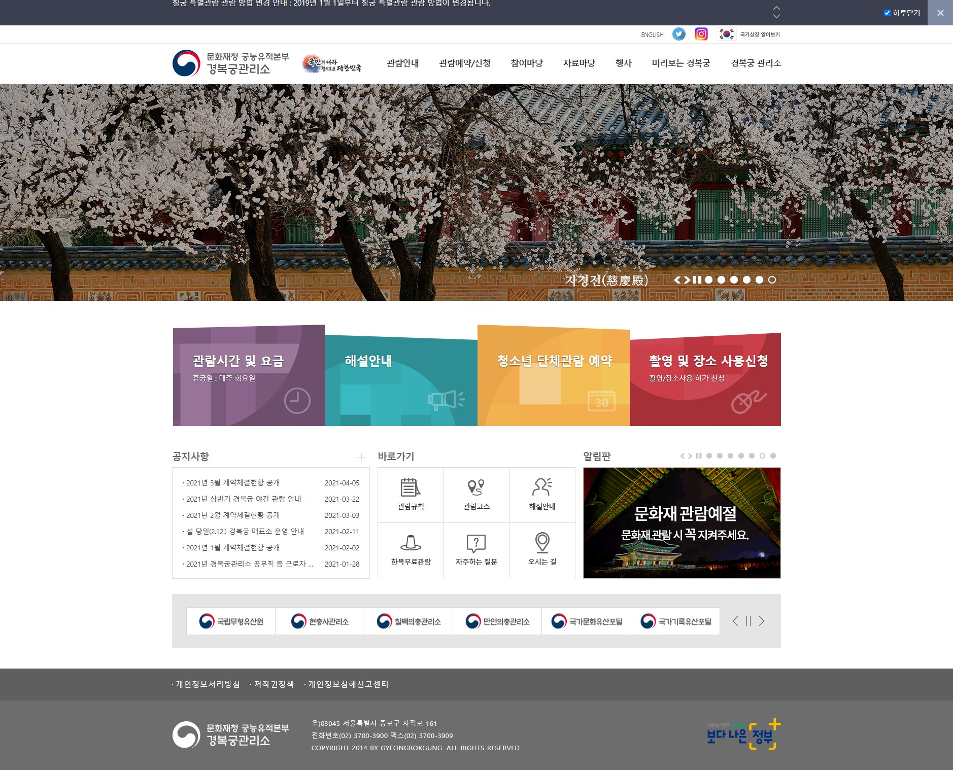
I. 자사홈페이지 분석
II. 자사홈페이지 장점·단점
III. 타사홈페이지 분석
VI. 타사홈페이지 장점·단점
V. SWOT분석
Color
MAIN
SUB
POINT
POINT
#E8A44A
#A63038
POINT
POINT
#FFFFFF
#6D6D6D
#6D4F6D
#2D8E95
Font
Font family: 맑은 고딕, 나눔 고딕, 돋움, 굴림
Font size: 13 ~ 24px

Slide 15
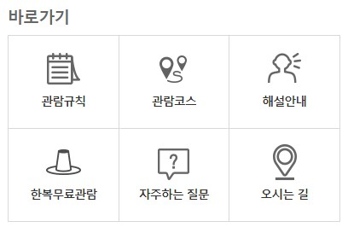
I. 자사홈페이지 분석
II. 자사홈페이지 장점·단점
III. 타사홈페이지 분석
VI. 타사홈페이지 장점·단점
V. SWOT분석
장점 (1/3)
메인페이지에 바로가기를 통해
필수적인 정보가 있어 접근성이 용이하다

Slide 16

I. 자사홈페이지 분석
II. 자사홈페이지 장점·단점
III. 타사홈페이지 분석
VI. 타사홈페이지 장점·단점
V. SWOT분석
장점 (2/3)
관람시간 등 주요내용의 font size가
커서 가시성이 좋다

Slide 17

I. 자사홈페이지 분석
II. 자사홈페이지 장점·단점
III. 타사홈페이지 분석
VI. 타사홈페이지 장점·단점
V. SWOT분석
장점 (3/3)
문화재청 및 관련사이트들을 하단에 배치해
방문자에게 타유적지에 대한 접근성을 높였다

Slide 18
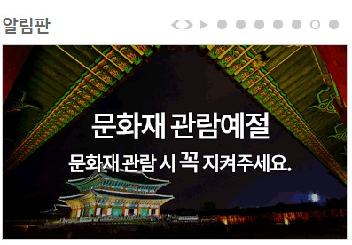
I. 자사홈페이지 분석
II. 자사홈페이지 장점·단점
III. 타사홈페이지 분석
VI. 타사홈페이지 장점·단점
V. SWOT분석
단점 (1/3)
알림판에 있는 관람예절 등의 링크를 열면
현재페이지에서 열려 뒤로 가기를
해야 하는 것이 불편하다

Slide 19
I. 자사홈페이지 분석
II. 자사홈페이지 장점·단점
III. 타사홈페이지 분석
VI. 타사홈페이지 장점·단점
V. SWOT분석
단점 (1/3)
알림판에 있는 관람예절 등의 링크를 열면
현재페이지에서 열려 뒤로 가기를
해야 하는 것이 불편하다
▶ Target=“_blank”를 통해 새창에서 열리도록 설정

Slide 20
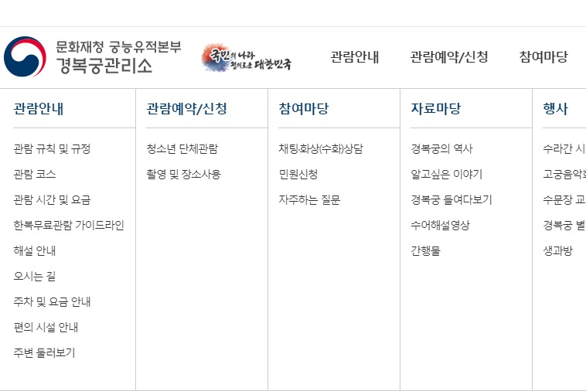
I. 자사홈페이지 분석
II. 자사홈페이지 장점·단점
III. 타사홈페이지 분석
VI. 타사홈페이지 장점·단점
V. SWOT분석
단점 (2/3)
GNB가 내려오는 sub page link들과
위치가 맞지 않아 불편하다

Slide 21
I. 자사홈페이지 분석
II. 자사홈페이지 장점·단점
III. 타사홈페이지 분석
VI. 타사홈페이지 장점·단점
V. SWOT분석
단점 (2/3)
GNB가 내려오는 sub page link들과
위치가 맞지 않아 불편하다
▶ 해당하는 GNB부분 바로 아래에 올 수 있도록
로고와 GNB의 위치를 조정한다

Slide 22
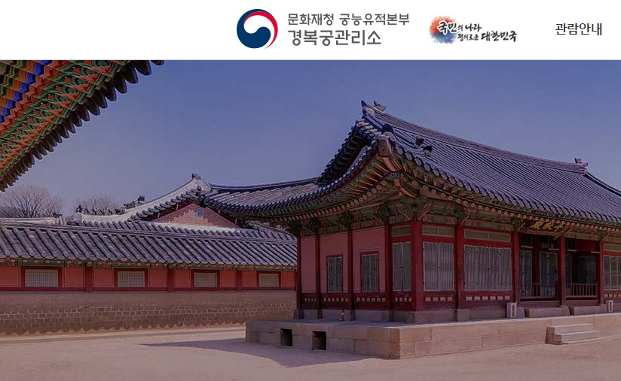
I. 자사홈페이지 분석
II. 자사홈페이지 장점·단점
III. 타사홈페이지 분석
VI. 타사홈페이지 장점·단점
V. SWOT분석
단점 (3/3)
GNB의 배경색으로 인해 content가 가려져 보임

Slide 23
I. 자사홈페이지 분석
II. 자사홈페이지 장점·단점
III. 타사홈페이지 분석
VI. 타사홈페이지 장점·단점
V. SWOT분석
단점 (3/3)
GNB의 배경색으로 인해 content가 가려져 보임
▶ Big visual을 가리지 않기 위해 초기 배경색을 제거
하고 hover시 배경색이 생기도록 함

Slide 24
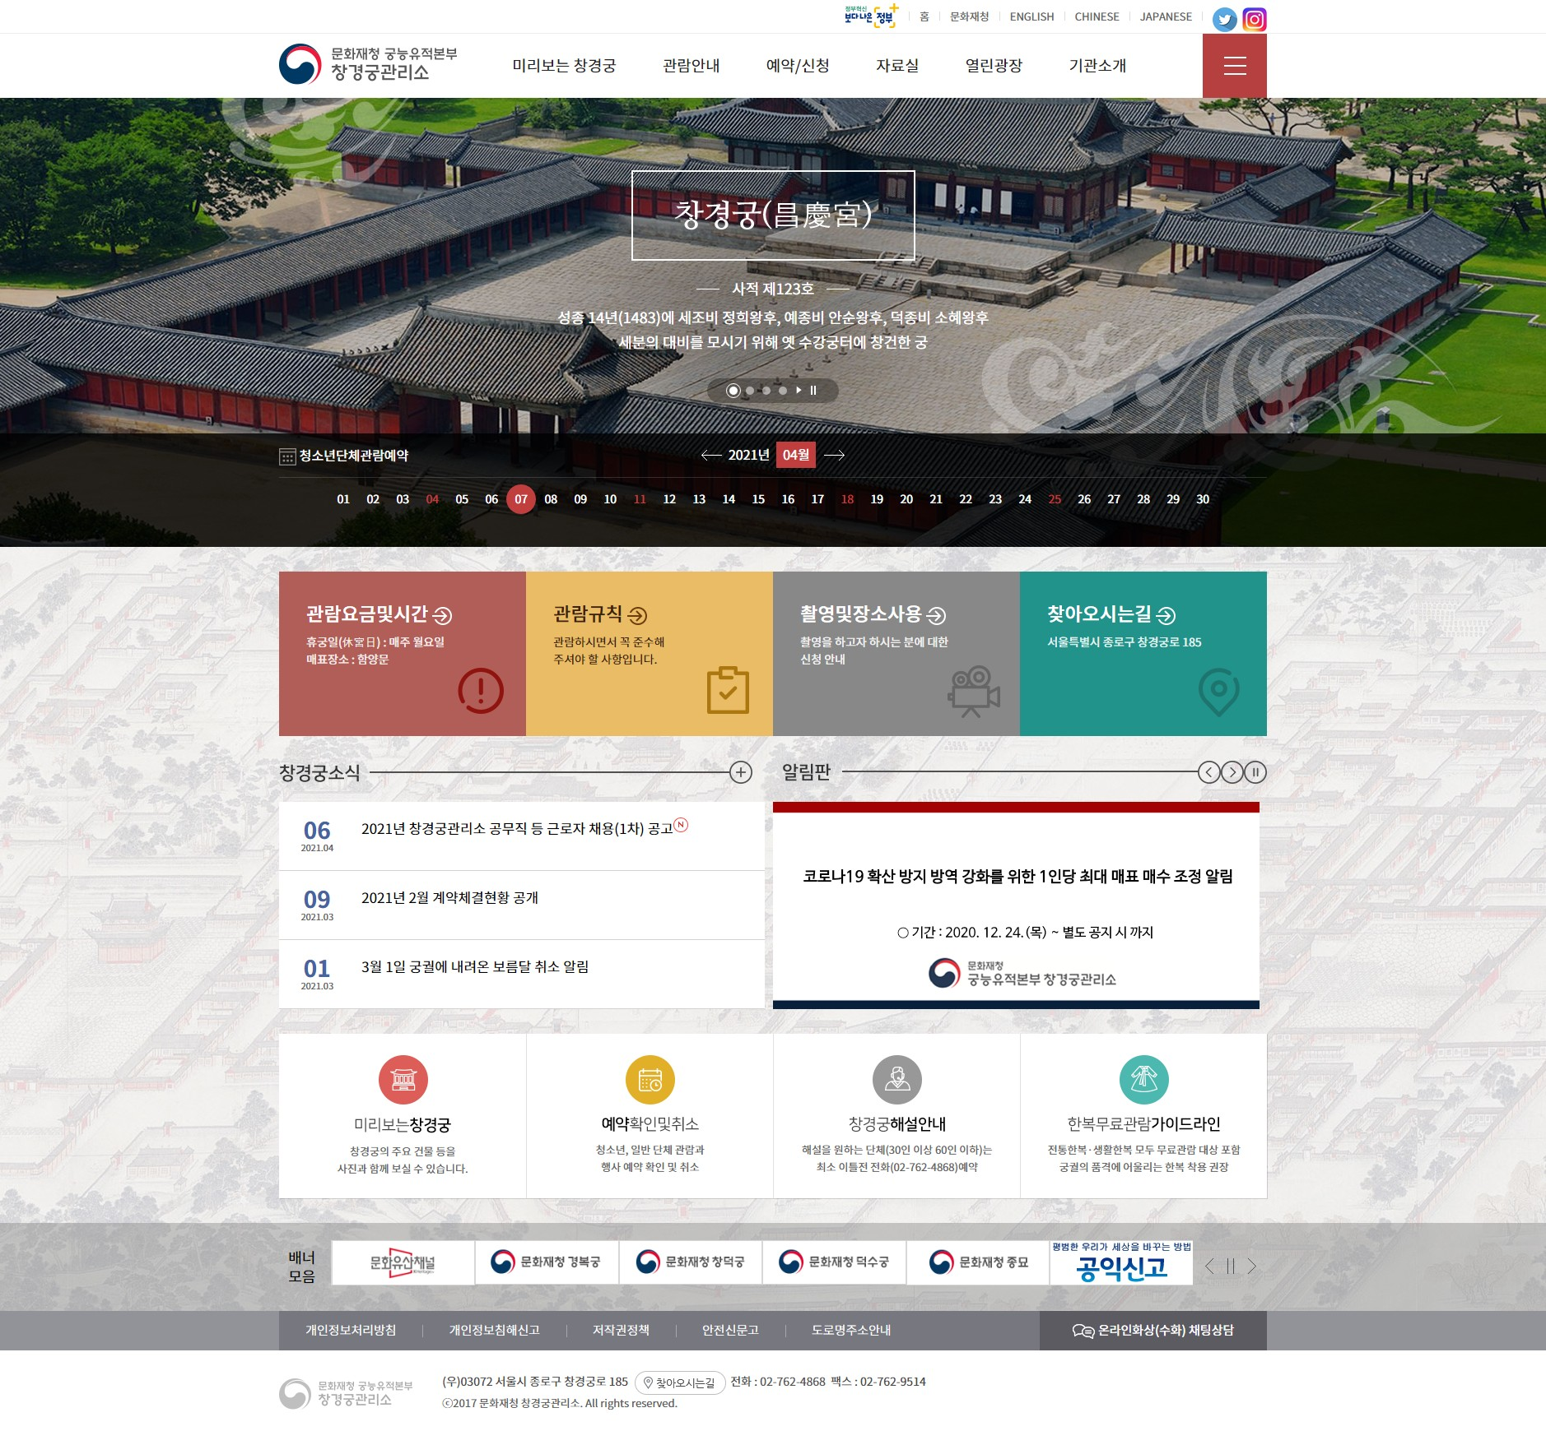
I. 자사홈페이지 분석
II. 자사홈페이지 장점·단점
III. 타사홈페이지 분석
VI. 타사홈페이지 장점·단점
V. SWOT분석
Color
MAIN
SUB
POINT
POINT
#9F4943
#D8AA51
POINT
POINT
#FFFFFF
#77787F
#888888
#138178
Font
Font family: Noto Sans Kr
Font size: 13 ~ 23px

Slide 25
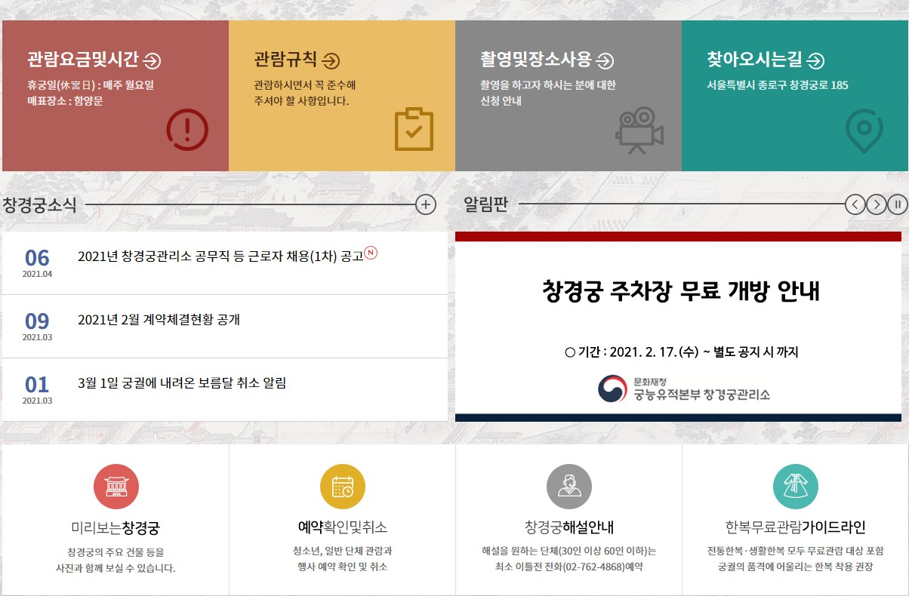
I. 자사홈페이지 분석
II. 자사홈페이지 장점·단점
III. 타사홈페이지 분석
VI. 타사홈페이지 장점·단점
V. SWOT분석
장점 (1/3)
단정하고 정갈한 디자인으로
방문자가 보기 편안한 디자인을 하고있다

Slide 26
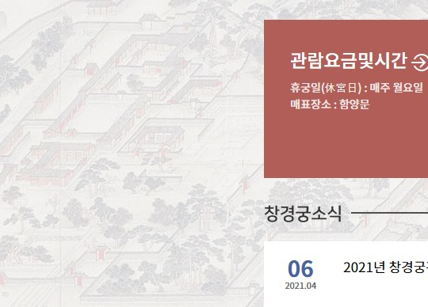
I. 자사홈페이지 분석
II. 자사홈페이지 장점·단점
III. 타사홈페이지 분석
VI. 타사홈페이지 장점·단점
V. SWOT분석
장점 (2/3)
메인페이지의 배경이 동궐도로 되어있어
조선시대 宮(궁)의 느낌을 전해준다

Slide 27
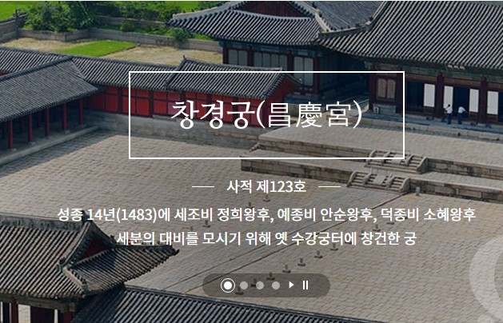
I. 자사홈페이지 분석
II. 자사홈페이지 장점·단점
III. 타사홈페이지 분석
VI. 타사홈페이지 장점·단점
V. SWOT분석
장점 (3/3)
Big visual에 간단한 설명을 넣어 방문자가
기본적인 지식을 습득할 수 있게 해준다

Slide 28
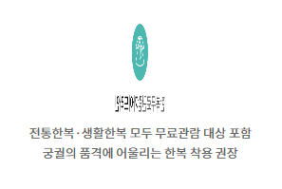
I. 자사홈페이지 분석
II. 자사홈페이지 장점·단점
III. 타사홈페이지 분석
VI. 타사홈페이지 장점·단점
V. SWOT분석
단점 (1/3)
hover시 icon이 너무 빠르게 회전하여
역동적인 느낌보단 조금 산만한 느낌을 줌

Slide 29
I. 자사홈페이지 분석
II. 자사홈페이지 장점·단점
III. 타사홈페이지 분석
VI. 타사홈페이지 장점·단점
V. SWOT분석
단점 (1/3)
hover시 icon이 너무 빠르게 회전하여
역동적인 느낌보단 조금 산만한 느낌을 줌
▶ 회전하는 animation을 빼고
다른 hover effect를 넣어준다

Slide 30
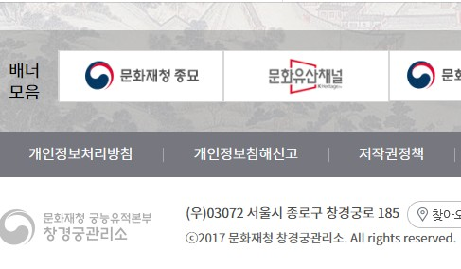
I. 자사홈페이지 분석
II. 자사홈페이지 장점·단점
III. 타사홈페이지 분석
VI. 타사홈페이지 장점·단점
V. SWOT분석
단점 (2/3)
footer의 배경이 흰색으로
조금 가벼운 느낌을 준다

Slide 31
I. 자사홈페이지 분석
II. 자사홈페이지 장점·단점
III. 타사홈페이지 분석
VI. 타사홈페이지 장점·단점
V. SWOT분석
단점 (2/3)
footer의 배경이 흰색으로
조금 가벼운 느낌을 준다
▶ 어두운 계열의 배경색으로 바꿔
footer의 느낌을 살려준다

Slide 32
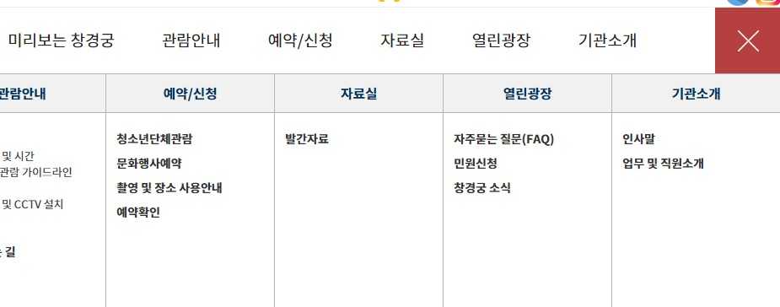
I. 자사홈페이지 분석
II. 자사홈페이지 장점·단점
III. 타사홈페이지 분석
VI. 타사홈페이지 장점·단점
V. SWOT분석
단점 (3/3)
우측상단 hamburger 버튼을 누르면
GNB와 위치가 맞지 않아 불편한 느낌을 주며
중복된 정보로 공간이 낭비되고 있다

Slide 33
I. 자사홈페이지 분석
II. 자사홈페이지 장점·단점
III. 타사홈페이지 분석
VI. 타사홈페이지 장점·단점
V. SWOT분석
단점 (3/3)
우측상단 hamburger 버튼을 누르면
GNB와 위치가 맞지 않아 불편한 느낌을 주며
중복된 정보로 공간이 낭비되고 있다
▶ GNB 위치에 맞게 공간을 맞춰주고
중복된 내용을 삭제해준다

Slide 34
I. 자사홈페이지 분석
II. 자사홈페이지 장점·단점
III. 타사홈페이지 분석
VI. 타사홈페이지 장점·단점
V. SWOT분석
Strength
Weakness
메인페이지의 폰트사이즈가
비교적 커서 가독성이 높음
단순한 메인페이지의 구조와
부족한 section의 개수
Opportunity
Threat
경복궁 야간개장 시즌으로
홈페이지 접속자 수의 상승
COVID-19로 외출을 자제하려는
분위기 형성으로 실제 방문객 수의 감소

Slide 35
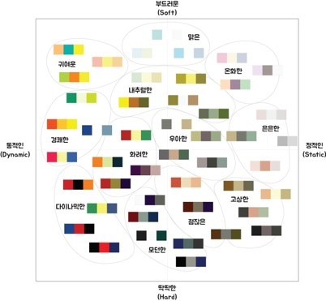
I. 구체적인 구현방안
II. 아이디어 스케치
III. 와이어 프레임
VI. 사이트 맵
V. 스토리보드
Color
MAIN
SUB
POINT
#948467
#F9EFBD
#A2B424
Font
Font family: 나눔스퀘어
Font size: 14 ~ 32px

Slide 36
I. 구체적인 구현방안
II. 아이디어 스케치
III. 와이어 프레임
VI. 사이트 맵
V. 스토리보드
링크를 열 때 target=“_blank”를 통해 새탭에서 열리도록 한다
GNB에 hover했을 때 위아래의 위치가 맞을 수 있도록 한다
야간개장을 big visual 밑에 하나의 section으로 만들어 홍보한다
폰트크기를 최소 14px로 설정한다
GNB에 있는 관람안내, 행사를 없애고 메인페이지의 section에 배치하여 좀 더 넉넉한 공간감을 형성한다

Slide 37
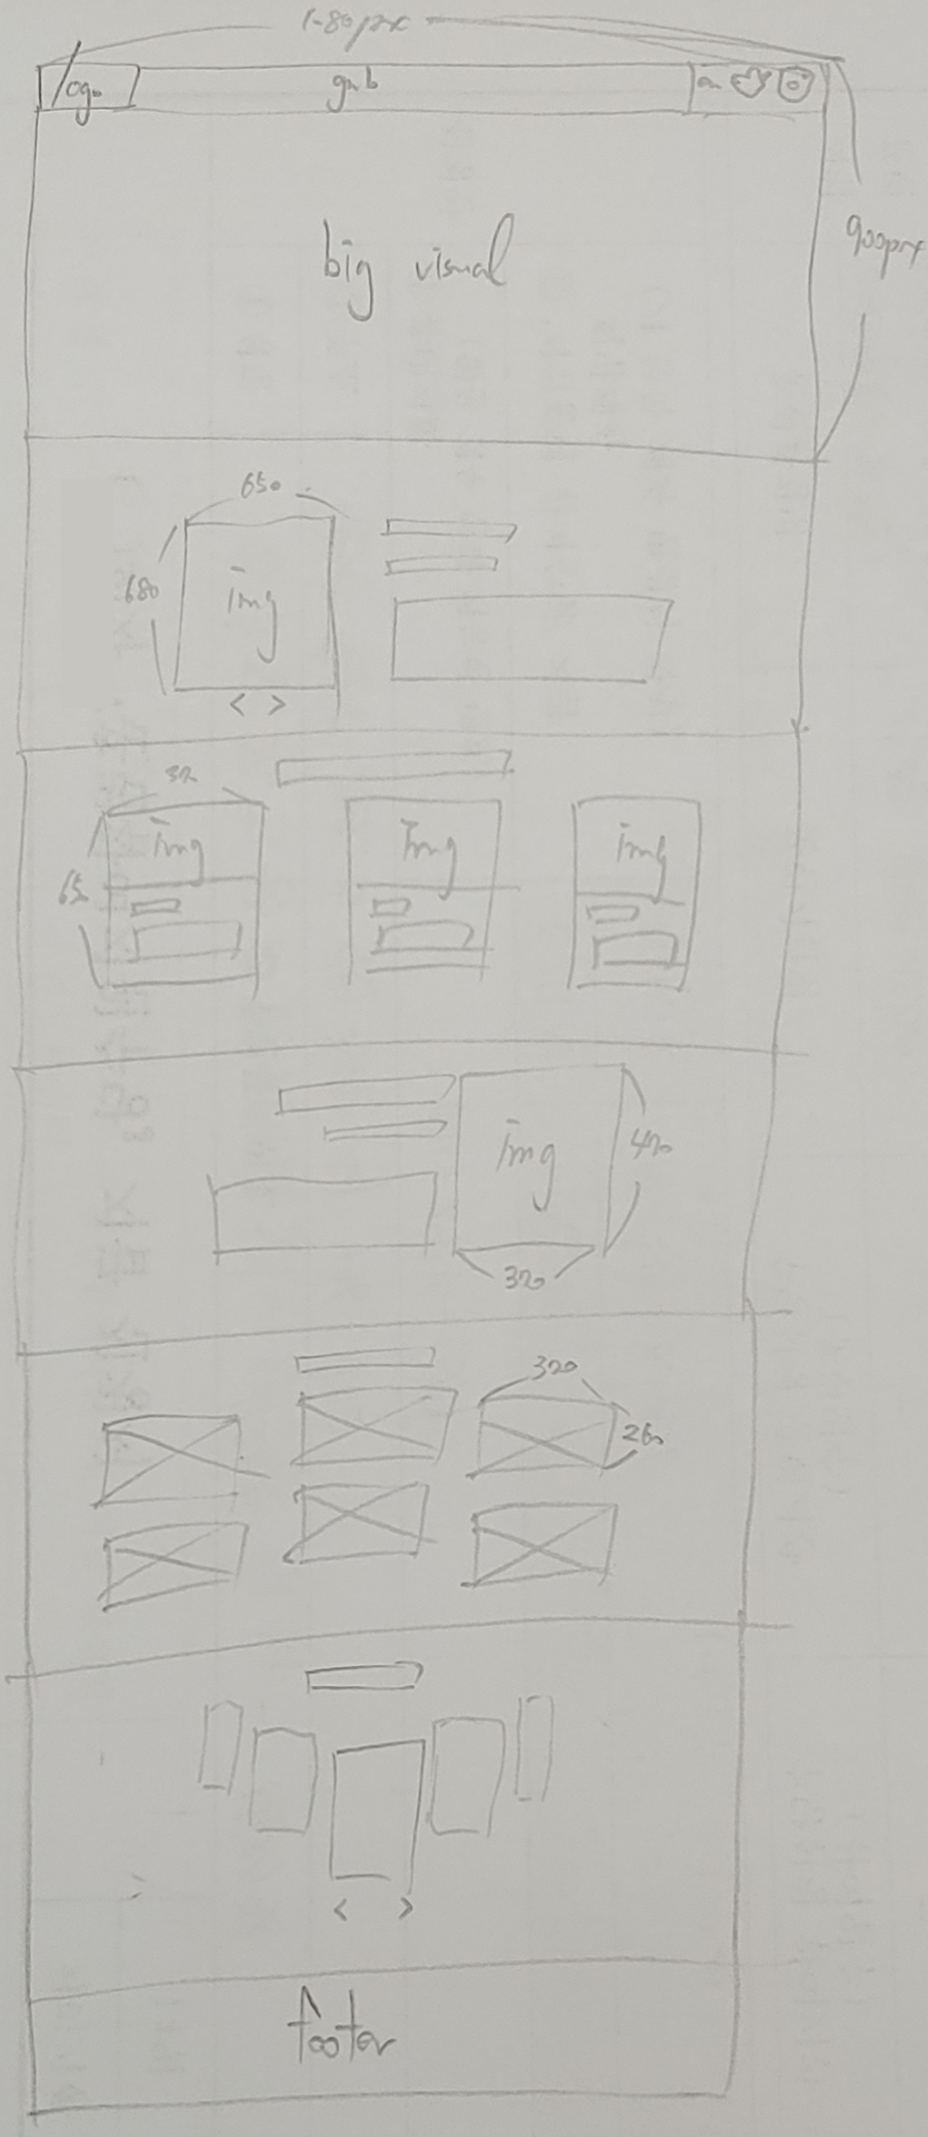
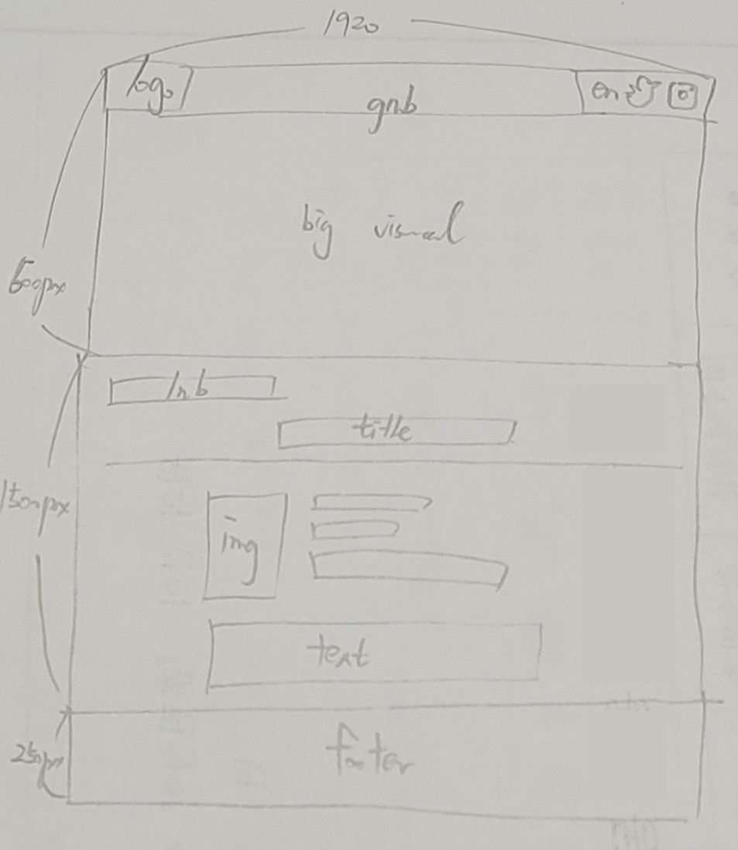
I. 구체적인 구현방안
II. 아이디어 스케치
III. 와이어 프레임
VI. 사이트 맵
V. 스토리보드
MAIN
SUB

Slide 38
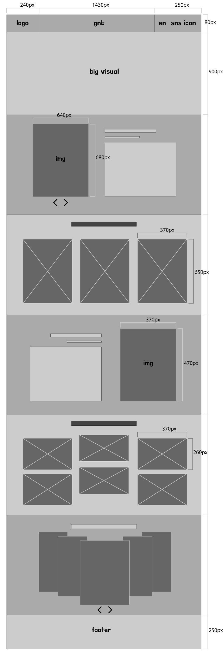
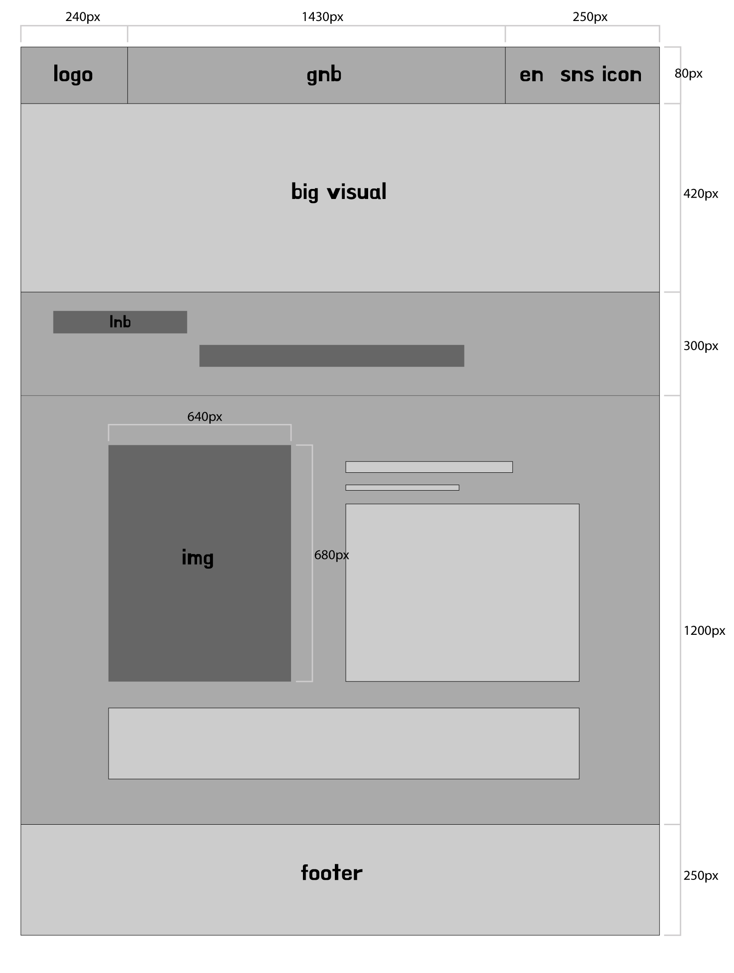
I. 구체적인 구현방안
II. 아이디어 스케치
III. 와이어 프레임
VI. 사이트 맵
V. 스토리보드
MAIN
SUB

Slide 39
I. 구체적인 구현방안
II. 아이디어 스케치
III. 와이어 프레임
VI. 사이트 맵
V. 스토리보드
메인
관람예약/신청
참여마당
자료마당
미리보는 경복궁
경복궁 관리소
청소년 단체관람
채팅·화상(수화)상담
경복궁의 역사
경복궁의 사계
인사말
촬영 및 장소사용
민원신청
알고싶은 이야기
칠궁
연혁
자주하는 질문
경복궁 들여다보기
재능기부
직원소개
수어해설영상
공지사항
간행물

Slide 40
프로젝트 이름 | ROYALPALACE WEBSITE RENEWAL PROJECT | 화면이름 | Main page
내용 | 메인 페이지 레이아웃 1 - 1
버전 |  | 1.0
작성자 |  | 임창성
Description
번호 | 설명
01 | 관람예약/신청, 참여마당, 자료마당, 미리보는 경복궁, 경복궁 관리소
02 | 경복궁 홍보사진 (ex. 경복궁 사진전 수상작들)
03 | 야간개장 홍보를 위한 사진, 행사일정, 예매방법 등
04 | 경복궁에서 진행중인 프로그램(행사) 일정 및 참여방법 안내
01
logo
Global navigation bar
en | SNS icon
02
Big visual
03
야간개장 홍보 페이지
04
PROGRAM

Slide 41
프로젝트 이름 | ROYALPALACE WEBSITE RENEWAL PROJECT | 화면이름 | Main page
내용 | 메인 페이지 레이아웃 1 - 2
버전 |  | 1.0
작성자 |  | 임창성
Description
번호 | 설명
05 | 경복궁 관광지도, 편의시설 지도 등 공간에 대한 안내
06 | 공지사항
07 | 덕수궁, 창경궁 등 패밀리사이트를 카드형식으로 배치
08 | 흑백로고, 이용안내, 오시는 길 등
05
SPACE
06
NOTICE
07
FAMILY SITE
08
FOOTER

Slide 42
프로젝트 이름 | ROYALPALACE WEBSITE RENEWAL PROJECT | 화면이름 | Sub page
내용 | 서브 페이지 레이아웃
버전 |  | 1.0
작성자 |  | 임창성
Description
번호 | 설명
01 | 관람예약/신청, 참여마당, 자료마당, 미리보는 경복궁, 경복궁 관리소
02 | 경복궁 홍보사진 (ex. 경복궁 사진전 수상작들)
03 | 홈 > 현재위치
04 | Title(현재위치 제목)
05 | Content
06 | 흑백로고, 이용안내, 오시는 길, 창덕궁 등 패밀리사이트
01
logo
Global navigation bar
en | SNS icon
02
Big visual
03
04
Local navigation bar
Title
05
Content
06
FOOTER

Slide 43
Thank you

